Slide 1


Universidade Federal de Lavras
Departamento de Ciência da Computação
Bacharelado em Ciência da Computação
Tecnologias de apoio ao processo ensino-aprendizagem de LFA
Um estudo sistemático para elaboração de um roadmap
Disciplina
Estudos Avançados em Tecnologias Educacionais
Professor
Maurício Ronny de Almeida Souza
Grupo 2
Jean Roberto Lopes Cruz
Mateus Carvalho Gonçalves
Pedro Antônio de Souza
Pedro Cobianchi Borges Paiva

Slide 2
Introdução
Linguagens Formais e Autômatos tem como objetivo estudar máquinas e o formalismo de gramáticas.
A área de máquina tem como foco o estudo da teoria dos autômatos, principalmente os autômatos finitos.
A área de gramática tem como foco o estudo de modelos matemáticos que possibilitam a especificação e o reconhecimento de linguagens.
Tecnologias de apoio ao processo ensino-aprendizagem de LFA: Um estudo sistemático para elaboração de um roadmap

Slide 3

Problema de pesquisa
Conteúdo complexo e não trivial;
Disciplina com alto índice de reprovação;
Poucas ferramentas que auxiliam no ensino-aprendizado.
Tecnologias de apoio ao processo ensino-aprendizagem de LFA: Um estudo sistemático para elaboração de um roadmap

Slide 4

Objetivos
Fazer um estudo sistemático sobre tecnologias de apoio ao ensino de LFA;
Prover um roadmap que auxilie no desenvolvimento e melhoria desse tipo de ferramenta.
Tecnologias de apoio ao processo ensino-aprendizagem de LFA: Um estudo sistemático para elaboração de um roadmap

Slide 5
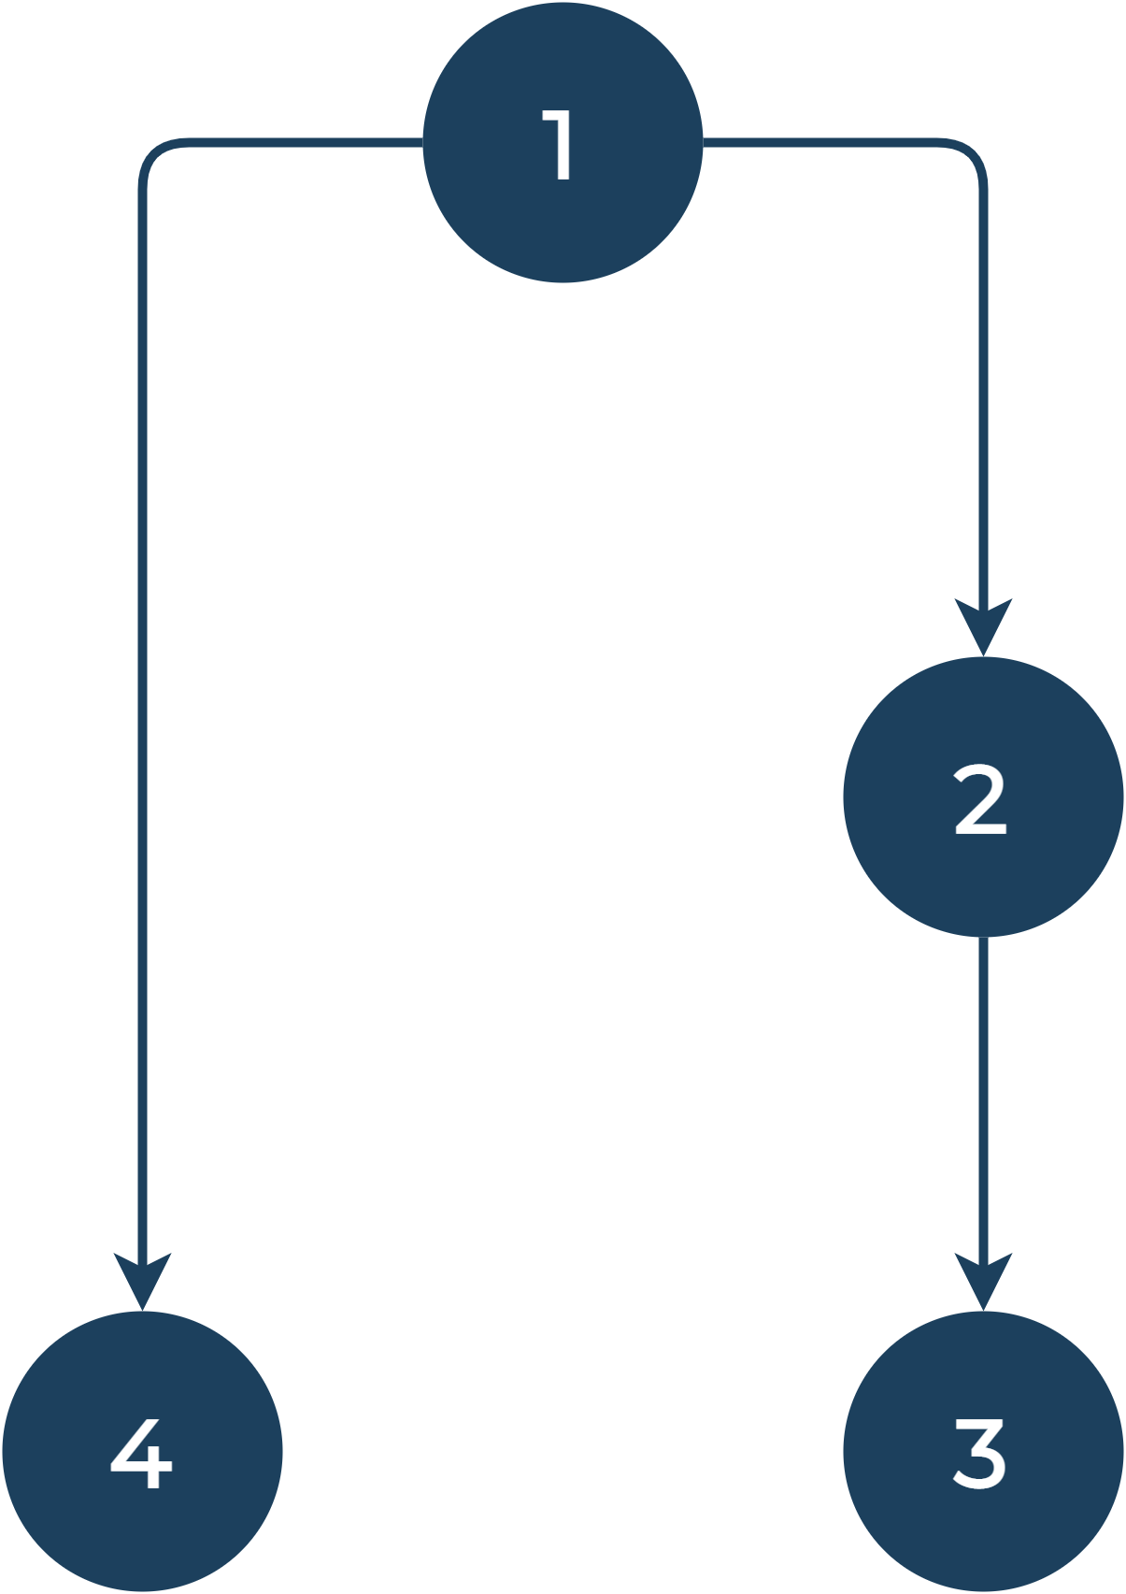
Metodologia
Análise dos currículos da disciplina propostos por diferentes instituições;
Levantamento de ferramentas existentes;
Análise de cobertura das soluções;
Formulação de um roadmap para soluções de apoio ao ensino de LFA.
Tecnologias de apoio ao processo ensino-aprendizagem de LFA: Um estudo sistemático para elaboração de um roadmap

Slide 6

Contribuições esperadas
Prover a educadores e estudantes uma visão geral e comparativa sobre as ferramentas existentes que podem ser úteis para o processo ensino-aprendizagem de LFA;
Prover insights para a proposta ou melhoria de ferramentas a educadores, pesquisadores e desenvolvedores de ferramentas educacionais.
Tecnologias de apoio ao processo ensino-aprendizagem de LFA: Um estudo sistemático para elaboração de um roadmap

Slide 7
Bibliografia
Chakraborty, P., Saxena, P. C., and Katti, C. P. (2011). Fifty years of automata simulation: a review. acm inroads, 2(4).
Devedzic, V., Debenham, J., and Popovic, D. (2000). Teaching formal languages by an
intelligent tutoring system. Educational Technology & Society, 3(2).
Jukemura, A. S., do Nascimento, H. A., and Uchoa, J. Q. (2005). Gam-um simulador para auxiliar o ensino de linguagens formais e de autômatos. In XIII Workshop sobre Educação em Computação (WEI).
Menezes, P. B. (2000). Linguagens formais e autômatos. Bookman, 3th edition.
Pirovani, J. C. and Mataveli, G. V. (2013). Estudo e adaptação de software para o ensino de linguagens formais e autômatos. Revista Brasileira de Informática na Educação, 21(03).
Tecnologias de apoio ao processo ensino-aprendizagem de LFA: Um estudo sistemático para elaboração de um roadmap

Slide 8
Bibliografia
Ramos, M. V. M. (2009). Ensino de linguagens formais e autômatos em cursos superiores de computação. CEP, 48902.
Rodger, S. H. and Finley, T. W. (2006). JFLAP: an interactive formal languages and automata package. Jones & Bartlett Learning.
Silva, R. C., Binsfeld, R. L., Carelli, I. M., and Watanabe, R. (2010). Automata defense 2.0: reedição de um jogo educacional para apoio em linguagens formais e autômatos. In Brazilian Symposium on Computers in Education (Simpósio Brasileiro
de Informática na Educação-SBIE), volume 1.
Tecnologias de apoio ao processo ensino-aprendizagem de LFA: Um estudo sistemático para elaboração de um roadmap

Slide 9
Universidade Federal de Lavras
Departamento de Ciência da Computação
Bacharelado em Ciência da Computação
Obrigado!

